Slide 1
Муниципальное бюджетное дошкольное образовательное учреждение
детский сад № 9 комбинированного вида, II (вторая) категория
Создание условий для раннего развития детей,
включая развитие вариативных форм дошкольного образования,
в том числе для детей ОВЗ
Заместитель заведующего по ВОР
Т.В.Логванова

Slide 2
Приоритетные направления:
Доступность дошкольного образования
Психолого-педагогическая поддержка семьи
-
-
-
Развитие инклюзивного, интегративного и специального дошкольного образования

Slide 3
Что такое вариативные формы
дошкольного образования?
Это современные модели, направленные на наиболее полное удовлетворение спроса населения на услуги дошкольного образования и качество оказываемых услуг, в том числе, на создание условий для развития негосударственного сектора ДО, обеспечение поддержки семейного воспитания.
Это структурные подразделения государственных образовательных учреждений, реализующий общеобразовательные программы дошкольного образования ( от 2 месяцев до 7 лет)

Slide 4
Виды вариативных форм
дошкольного образования
группа кратковременного пребывания;
центр игровой поддержки ребенка;
консультативный пункт;
служба ранней помощи;
семейный детский сад
психолого-педагогическая поддержка семей,
воспитывающих детей дома
лекотека

Slide 5
Закон « Об образовании в Российской Федерации»
Образование детей с ОВЗ
Городское ПМПК
Совместно
с другими детьми
В отдельных группах , осуществляющих образовательную деятельность
(логопедические группы)
ПМПк
д/с
Надомное обучение
Адаптированная образовательная программа
Индивидуальная программа реабилитации
ребёнка-инвалида
Специальные условия для получения образования обучающимися
с ограниченными возможностями здоровья

Slide 6
График оказания образовательных услуг педагогами МБДОУ д/с №9
ребёнку-инвалиду в возрасте 1 год 7 месяцев,
находящемуся на домашнем обучении.
(учебная нагрузка 60 мин. в неделю)
№ п/п | Виды организованной деятельности | Дни недели | Время | Продол- ть | Специалист
1 | Физическая культура | Пн | 15.30-15.40 | 10 мин | физ.инструктор
2 | Предметная деятельность и/или Музыкальное развитие | Вт | 09.00-09.10 15.50-16.00 | 10 мин 10 мин. | воспитатель муз.руководитель
3 | Речевое развитие/чтение худ.литературы и/или Физическая культура | Ср | 09.00-09.10 15.50-16.00 | 10 мин. 10 мин. | воспитатель физ.инструктор
4 | Конструирование/ Аппликация и/или Лепка | Чт | 09.00-09.10 15.30-15-40 | 10 мин. 10 мин. | воспитатель воспитатель
5 | Рисование и/или Музыкальное развитие | Пт | 09.00-09.10 15.50-16.00 | 10 мин. 10 мин. | Воспитатель муз.руководитель
Количество минут в неделю : 60 мин

Slide 7
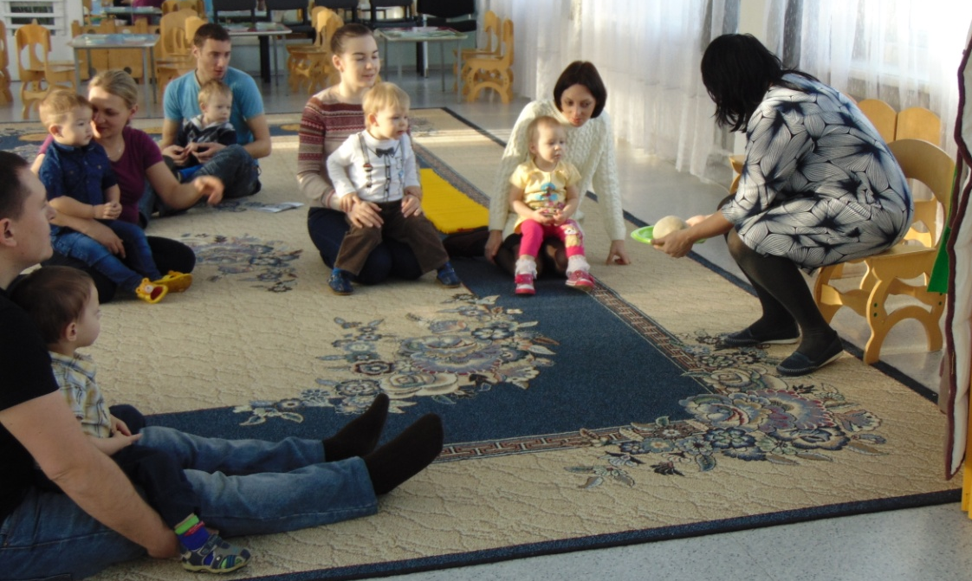
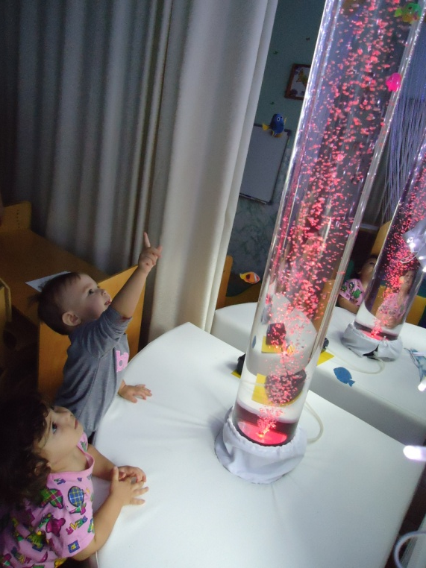
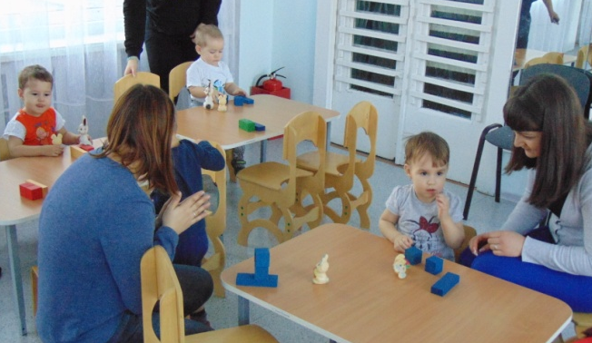
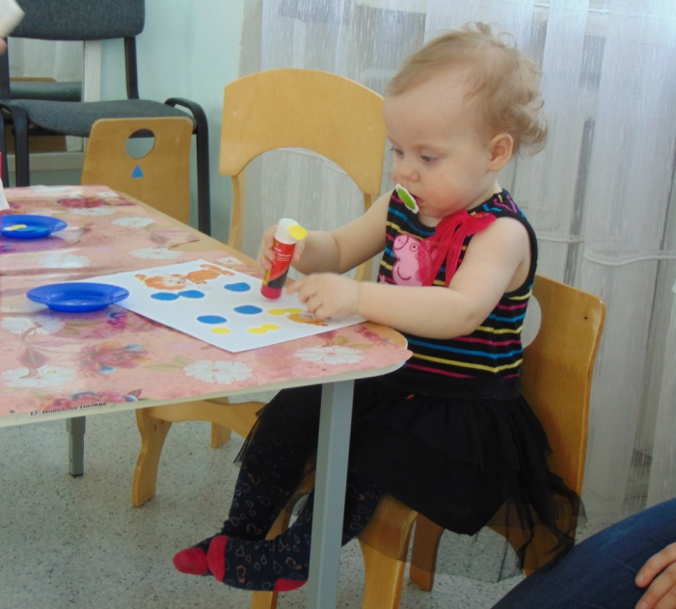
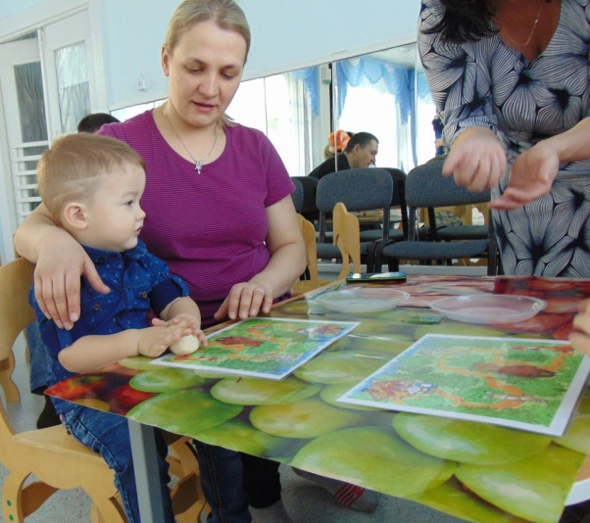
Занятия консультационного центра

